Slide 1
Основы системного анализа Лекция №1. Принципы системного подхода
ФГБОУ ВО «Ижевский государственный технический университет имени М.Т. Калашникова»
Факультет «Математика и естественные науки»
Кафедра «Прикладная математика и естественные науки»
направление подготовки 01.03.04 «Применение математических методов и программных средств для решения инженерных и экономических задач»
Преподаватель: Аспирант, ассистент каф. ПМиИТ Мансуров Р.Р.
Ижевск - 2024

Slide 2
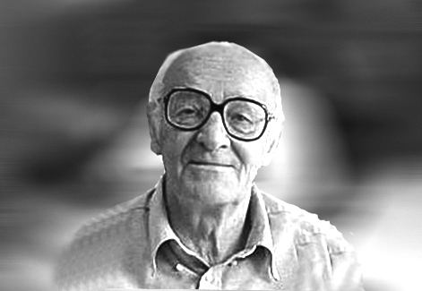
Системный анализ в современном понимании — это синтез идей и принципов общей теории систем, кибернетики с возможностями современной вычислительной техники, и имеет своим предметом изучение и моделирование объектов сложной природы (систем). Математические основы теории систем были сформулированы М.Месаровичем в 60х годах 20 века, исходя из предположения, что любую систему можно представить в виде отношения, определенного на семействе множеств. системах.
Основные определения
Рисунок – 1. Михайло Месарович
Из других терминов, имеющих сходное содержание, получили распространение: "системный подход" и "системология". Первый из них отражает наметившуюся в современном мире тенденцию изучения явлений во всей полноте и взаимосвязи с другими явлениями, т.е. на основе наиболее общих принципов теории систем. Второй применяется для обозначения системной методологии при анализе и синтезе систем, а также для обозначения науки о
Лекция №1. Принципы системного подхода
2/15

Slide 3
Идея 1. При изучении сложного объекта главное внимание уделяется внешним связям объекта с другими системами, а не его детальной внутренней структуре, хотя последнее не исключается. Пусть на фирме возникла какая-то проблема, например уменьшился объем продаж, снизилась прибыль и т.п. Обычный путь решения проблемы состоит в поиске ее причин внутри фирмы: выполнение технологических предписаний, нарушение дисциплины, неправильное руководство и т.п. Но может оказаться, что причины неудачи лежат вне фирмы. Системный подход предусматривает расширение исходной системы (фирмы). В данном случае оно очевидно – рассмотреть рынок, т.е. включить в рассмотрение потребителей, фирмы – конкуренты, и т. п. Возможно, что этого окажется не достаточно и потребуется новое расширение системы, например рассмотрение всей экономической системы, так как причинами неудачи могут быть нестабильность финансовой ситуации, неправильная налоговая политика государства и т.п. В этих условиях поиск причин неудачи внутри фирмы либо вообще не даст удовлетворительного решения, либо приведет к частному решению, которое придется постоянно пересматривать и корректировать до бесконечности
Основные идеи методологии системного анализа
Лекция №1. Принципы системного подхода
3/15

Slide 4
Идея 2. При изучении сложного объекта приоритет отдается его целям и функциям, из которых выводится структура (но не наоборот), т.е. системный анализ – это подход функциональный. В жизни часто приходится сталкиваться с обратной ситуацией: есть структура, она наделяется какой-то функцией, при этом ожидаемые результаты трудно прогнозировать. Когда речь идет о технических системах, назначение которых заранее известно, такой подход не приводит к серьезным просчетам. Но когда мы имеем дело со сложными системами такими, как человек или организация людей, то традиционный подход может привести к значительным ошибкам. Дело в том, что назначение таких систем нам изначально точно не известно, и эта неопределенность создает дополнительные трудности в управлении ими. Системный анализ предлагает другой подход: есть цель (функция), какая нужна структура, чтобы достичь ее наилучшим образом. Такой подход позволяет вырабатывать оптимальные решения, исключая параллелизм и дублирование функций (мы не затрагиваем здесь социальные аспекты, проблему занятости, и т.п.; системный подход позволяет учесть также и эти ограничения).
Основные идеи методологии системного анализа
Лекция №1. Принципы системного подхода
4/15

Slide 5
Идея 3. При решении проблем, связанных с системами, следует сопоставлять необходимое и возможное, желаемое и достижимое, эффект и имеющиеся для этого ресурсы. Иными словами следует всегда учитывать, какую "цену" придется заплатить за получение требуемого результата. Мы все ставим различные цели и многого хотим, однако, если мы не оцениваем предварительно имеющиеся в наличии ресурсы: физические, интеллектуальные, материальные, энергетические, информационные, финансовые, временные и т.п., то мы не сможем реализовать наши желания и цели. Забвение этого приводит (что часто наблюдается в жизни) к неосуществимым проектам, многочисленным долгосрочным программам, которые не дают реальных результатов, не говоря уже о моральных последствиях такого прожектерства.
Основные идеи методологии системного анализа
Лекция №1. Принципы системного подхода
5/15

Slide 6
Идея 4. При принятии решения в системах следует учитывать последствия решения для всех систем, которые оно затрагивает. На практике часто наблюдается иная картина; кажется, что нет ничего легче, как принять решение на любом уровне, при этом рассуждают так: а зачем считаться с интересами других, если мне этого не хочется? Однако при реализации такого решения системы, интересы которых не учтены, начинают сопротивляться этому решению, и последнее не выполняется, причем последствия оказываются плачевными для того, кто принял решение. Системный подход предусматривает учет различных интересов и привлечение других систем к выработке решения, что позволяет получить наилучшее решение для большой системы и одновременно наилучшие возможные решения для составляющих систем. Плодотворность такого подхода можно подтвердить следующим фактом. В Японии, где системный подход получил широкое распространение, как и в других развитых странах, при принятии решения 90% времени тратится на его согласование со всеми, кого оно затрагивает, и 10% на его реализацию.
Основные идеи методологии системного анализа
Лекция №1. Принципы системного подхода
6/15

Slide 7
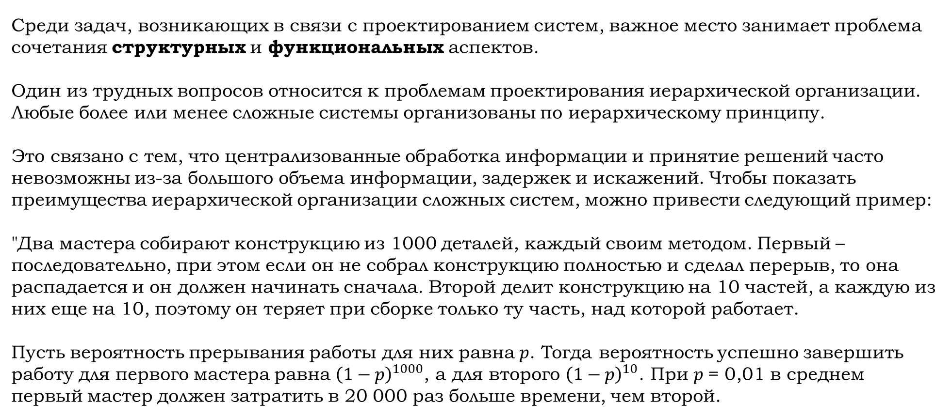
Среди задач, возникающих в связи с проектированием систем, важное место занимает проблема сочетания структурных и функциональных аспектов. Один из трудных вопросов относится к проблемам проектирования иерархической организации. Любые более или менее сложные системы организованы по иерархическому принципу. Это связано с тем, что централизованные обработка информации и принятие решений часто невозможны из-за большого объема информации, задержек и искажений. Чтобы показать преимущества иерархической организации сложных систем, можно привести следующий пример: "Два мастера собирают конструкцию из 1000 деталей, каждый своим методом. Первый – последовательно, при этом если он не собрал конструкцию полностью и сделал перерыв, то она распадается и он должен начинать сначала. Второй делит конструкцию на 10 частей, а каждую из них еще на 10, поэтому он теряет при сборке только ту часть, над которой работает. Пусть вероятность прерывания работы для них равна $p$. Тогда вероятность успешно завершить работу для первого мастера равна ${\left(1−p\right)}^{1000}$, а для второго ${\left(1−p\right)}^{10}$. При $p$= 0,01 в среднем первый мастер должен затратить в 20 000 раз больше времени, чем второй.
Задачи, решаемые системным анализом
Лекция №1. Принципы системного подхода
7/15

Slide 8
При решении проблем, связанных с системами, различают два подхода: улучшение систем и проектирование систем. Улучшение означает преобразование или изменение, которое приближает систему к стандартным, или нормальным, условиям работы. При этом предполагается, что система уже создана и порядок работы ее установлен. Процесс системного проектирования также включает преобразование и изменение, но отличается от улучшения в целях, масштабах, методологии и результатах. Методы, используемые для улучшения систем, базируются на аналитическом методе, и их называют аналитической парадигмой. Методы, применяемые для проектирования систем, имеют основой теорию систем, и их называют системной парадигмой.
Системная парадигма
Лекция №1. Принципы системного подхода
8/15

Slide 9
Улучшение системы - процесс, обеспечивающий работу системы согласно ожиданиям (проект системы определен и установлен). В процессе улучшения решаются следующие проблемы: - система не соответствует поставленным целям; - система не обеспечивает прогнозирование результатов; - система не работает так, как первоначально предполагалось. Процесс улучшения систем характеризуется следующими шагами: 1) определяется задача и устанавливаются система и составляющие ее подсистемы; 2) путем наблюдения определяются реальные состояния, условия работы или поведение систем; 3) реальные и ожидаемые условия работы систем сравниваются, чтобы определить степень отклонения (это предполагает наличие стандарта или спецификации); 4) в рамках подсистем строятся гипотезы относительно причин этого отклонения; 5) из известных фактов методом дедукции делаются выводы, большая проблема разбивается на подпроблемы путем редукции.
Системная парадигма
Лекция №1. Принципы системного подхода
9/15

Slide 10
Системная парадигма
Проектирование систем отличается от улучшения систем исходными посылками и используемыми методами. Методологией системного проектирования является системный подход, основанный на следующих положениях:
1) Проблема определяется с учетом взаимосвязи с большими системами, в которые входит рассматриваемая система и с которыми она связана общностью целей; 2) цели системы обычно определяются не в рамках подсистем, а их следует рассматривать в связи с более крупными системами или системой в целом; 3) существующие проекты следует оценивать величиной вмененных издержек или степенью отклонения системы от оптимального проекта; 4) оптимальный проект обычно нельзя получить путем внесения небольших изменений в существующие принятые формы. Он основан на планировании, оценке и принятии таких решений, которые предполагают новые и положительные изменения для системы в целом; 5) Системный подход и системная парадигма основаны на таких методах рассуждений, как индукция и синтез, которые отличаются от методов дедукции, анализа и редукции, используемые при улучшении систем.
Лекция №1. Принципы системного подхода
10/15

Slide 11
Сравнение двух методологий
Сравнение двух методологий: Улучшение систем и проектирования систем
Параметры сравнения | Улучшение систем | Проектирование систем
Условие работы системы | Проект принят | Проект под вопросом
Объекты исследования | Субстанция, содержание, структура и причины | Цель и функция
Парадигма | Анализ системы и подсистем | Индукция и синтез
Метод рассуждений | Дедукция и редукция | Оптимизация системы
Результат | Улучшение существующей системы | Определение различий между реальным и оптимальным проектами
Методика | Определение причин отклонений реальной работы системы от запланированной | Прогнозирования будущих результатов
Подход | Интроспективный от системы внутрь | Экстроспективный от системы наружу
Лекция №1. Принципы системного подхода
11/15

Slide 12
Идея 1. При изучении сложного объекта главное внимание уделяется внешним связям объекта с другими системами, а не его детальной внутренней структуре, хотя последнее не исключается. Пусть на фирме возникла какая-то проблема, например уменьшился объем продаж, снизилась прибыль и т.п. Обычный путь решения проблемы состоит в поиске ее причин внутри фирмы: выполнение технологических предписаний, нарушение дисциплины, неправильное руководство и т.п. Но может оказаться, что причины неудачи лежат вне фирмы. Системный подход предусматривает расширение исходной системы (фирмы). В данном случае оно очевидно – рассмотреть рынок, т.е. включить в рассмотрение потребителей, фирмы – конкуренты, и т. п. Возможно, что этого окажется не достаточно и потребуется новое расширение системы, например рассмотрение всей экономической системы, так как причинами неудачи могут быть нестабильность финансовой ситуации, неправильная налоговая политика государства и т.п. В этих условиях поиск причин неудачи внутри фирмы либо вообще не даст удовлетворительного решения, либо приведет к частному (паллиативному) решению, которое придется постоянно пересматривать и корректировать до бесконечности
Основные идеи методологии системного анализа
Лекция №1. Принципы системного подхода
12/15

Slide 13
Идея 1. При изучении сложного объекта главное внимание уделяется внешним связям объекта с другими системами, а не его детальной внутренней структуре, хотя последнее не исключается. Пусть на фирме возникла какая-то проблема, например уменьшился объем продаж, снизилась прибыль и т.п. Обычный путь решения проблемы состоит в поиске ее причин внутри фирмы: выполнение технологических предписаний, нарушение дисциплины, неправильное руководство и т.п. Но может оказаться, что причины неудачи лежат вне фирмы. Системный подход предусматривает расширение исходной системы (фирмы). В данном случае оно очевидно – рассмотреть рынок, т.е. включить в рассмотрение потребителей, фирмы – конкуренты, и т. п. Возможно, что этого окажется не достаточно и потребуется новое расширение системы, например рассмотрение всей экономической системы, так как причинами неудачи могут быть нестабильность финансовой ситуации, неправильная налоговая политика государства и т.п. В этих условиях поиск причин неудачи внутри фирмы либо вообще не даст удовлетворительного решения, либо приведет к частному (паллиативному) решению, которое придется постоянно пересматривать и корректировать до бесконечности
Основные идеи методологии системного анализа
Лекция №1. Принципы системного подхода
13/15

Slide 14
Идея 1. При изучении сложного объекта главное внимание уделяется внешним связям объекта с другими системами, а не его детальной внутренней структуре, хотя последнее не исключается. Пусть на фирме возникла какая-то проблема, например уменьшился объем продаж, снизилась прибыль и т.п. Обычный путь решения проблемы состоит в поиске ее причин внутри фирмы: выполнение технологических предписаний, нарушение дисциплины, неправильное руководство и т.п. Но может оказаться, что причины неудачи лежат вне фирмы. Системный подход предусматривает расширение исходной системы (фирмы). В данном случае оно очевидно – рассмотреть рынок, т.е. включить в рассмотрение потребителей, фирмы – конкуренты, и т. п. Возможно, что этого окажется не достаточно и потребуется новое расширение системы, например рассмотрение всей экономической системы, так как причинами неудачи могут быть нестабильность финансовой ситуации, неправильная налоговая политика государства и т.п. В этих условиях поиск причин неудачи внутри фирмы либо вообще не даст удовлетворительного решения, либо приведет к частному (паллиативному) решению, которое придется постоянно пересматривать и корректировать до бесконечности
Основные идеи методологии системного анализа
Лекция №1. Принципы системного подхода
14/15

Slide 15
Идея 1. При изучении сложного объекта главное внимание уделяется внешним связям объекта с другими системами, а не его детальной внутренней структуре, хотя последнее не исключается. Пусть на фирме возникла какая-то проблема, например уменьшился объем продаж, снизилась прибыль и т.п. Обычный путь решения проблемы состоит в поиске ее причин внутри фирмы: выполнение технологических предписаний, нарушение дисциплины, неправильное руководство и т.п. Но может оказаться, что причины неудачи лежат вне фирмы. Системный подход предусматривает расширение исходной системы (фирмы). В данном случае оно очевидно – рассмотреть рынок, т.е. включить в рассмотрение потребителей, фирмы – конкуренты, и т. п. Возможно, что этого окажется не достаточно и потребуется новое расширение системы, например рассмотрение всей экономической системы, так как причинами неудачи могут быть нестабильность финансовой ситуации, неправильная налоговая политика государства и т.п. В этих условиях поиск причин неудачи внутри фирмы либо вообще не даст удовлетворительного решения, либо приведет к частному (паллиативному) решению, которое придется постоянно пересматривать и корректировать до бесконечности
Основные идеи методологии системного анализа
Лекция №1. Принципы системного подхода
15/15

Slide 16
Идея 1. При изучении сложного объекта главное внимание уделяется внешним связям объекта с другими системами, а не его детальной внутренней структуре, хотя последнее не исключается. Пусть на фирме возникла какая-то проблема, например уменьшился объем продаж, снизилась прибыль и т.п. Обычный путь решения проблемы состоит в поиске ее причин внутри фирмы: выполнение технологических предписаний, нарушение дисциплины, неправильное руководство и т.п. Но может оказаться, что причины неудачи лежат вне фирмы. Системный подход предусматривает расширение исходной системы (фирмы). В данном случае оно очевидно – рассмотреть рынок, т.е. включить в рассмотрение потребителей, фирмы – конкуренты, и т. п. Возможно, что этого окажется не достаточно и потребуется новое расширение системы, например рассмотрение всей экономической системы, так как причинами неудачи могут быть нестабильность финансовой ситуации, неправильная налоговая политика государства и т.п. В этих условиях поиск причин неудачи внутри фирмы либо вообще не даст удовлетворительного решения, либо приведет к частному (паллиативному) решению, которое придется постоянно пересматривать и корректировать до бесконечности
Основные идеи методологии системного анализа
Лекция №1. Принципы системного подхода
16/15

